Slide 1

ATLANTA POLAND SA
MATEUSZ GUŚCIORA,228884,INŻYNIERIA ZARZĄDZANIA,INFORMATYKI I ZARZĄDZANIA

Slide 2
AGENDA
O spółce
Płynność Atlanta Poland SA
Rentowność przedsiębiorstwa
Sytuacja kapitałowo-majątkowa
Analiza pozycji rynkowej Atlanta Poland SA

Slide 3



INFORMACJE OGÓLNE
Atlanta Poland S.A. istnieje od 1990 roku i jest jedną z największych firm w Polsce importującą oraz sprzedającą bakalie wykorzystywane do produkcji wyrobów czekoladowych, słodyczy, ciastek oraz pieczywa. Zajmuje się handlem hurtowym oraz detalicznym sprzedając produkty pod markami Bakal oraz Kujawianka.

Slide 4

Badanie PŁynności

Slide 5
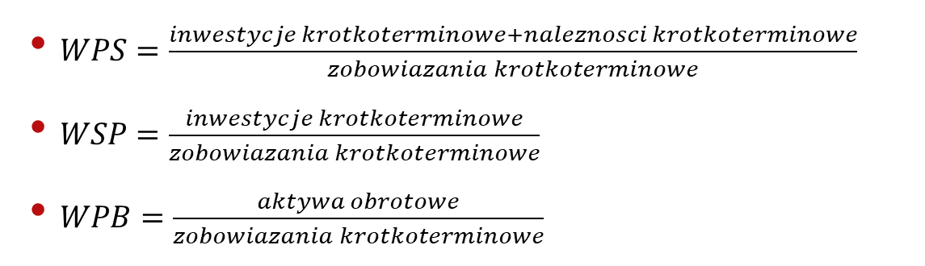
Wskaźniki płynności finansowej
$WPS=\frac{inwestycje krotkoterminowe+naleznosci krotkoterminowe}{zobowiazania krotkoterminowe}$
$WSP=\frac{inwestycje krotkoterminowe}{zobowiazania krotkoterminowe}$
$WPB=\frac{aktywa obrotowe}{zobowiazania krotkoterminowe}$
[w tyś zł] | 2015 | 2016 | 2017 | 2018
Kapitał obrotowy netto(majątkowa) | 86 777 | 24 430 | 56 347 | 76 094
 | 2015 | 2016 | 2017 | 2018
Wskaźnik środków pieniężnych | 0,20 | 0,12 | 0,06 | 0,43
Wskaźnik płynności szybkiej | 1,91 | 0,57 | 1,20 | 1,76
Wskaźnik płynności bieżącej | 4,87 | 1,34 | 2,84 | 4,03

Slide 6
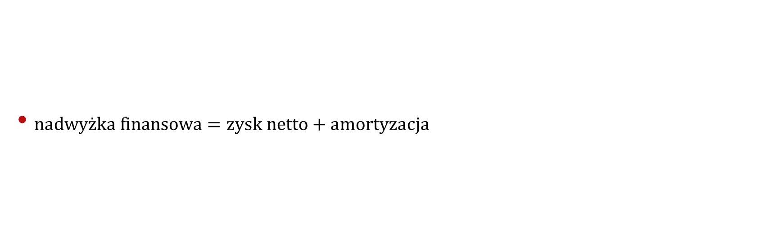
Ocena płynności w oparciu o rachunek przepływów pieniężnych
$nadwyżka finansowa=zysk netto+amortyzacja$
[w tyś zł] | 2015 | 2016 | 2017 | 2018
Przepływy z dz. operacyjnej | 5 824 | 25 826 | 7 914 | 449
Przepływy z dz. inwestycyjnej | - 4 524 | - 6 663 | - 129 | 12 561
Przepływy z dz. finansowej | - 915 | - 15 244 | - 14 327 | - 4 584
Przepływy pieniężne netto razem | 385 | 3 919 | - 6 542 | 8 426
[w tyś zł] | 2015 | 2016 | 2017 | 2018
Nadwyżka netto | 12 500 | 7104 | 3588 | 11 103

Slide 7
Przepływy pieniężne z poszczególnych form działalności

Slide 8

Badanie Rentowność

Slide 9
WYNIKI FINANSOWE
[w tyś] | 2015 | 2016 | 2017 | 2018
Nopat | 10 648 | 5 007 | 2 202 | 8 545
Wynik finansowy ze sprzedaży | 14 674 | 6 177 | 373 | 2 843
Wynik finansowy netto | 9 651 | 4 533 | 645 | 7 746
Wynik finansowy brutto | 12 124 | 5 635 | 1 027 | 9 971
Wynik operacyjny | 13 146 | 6 182 | 2 719 | 10 549

Slide 10
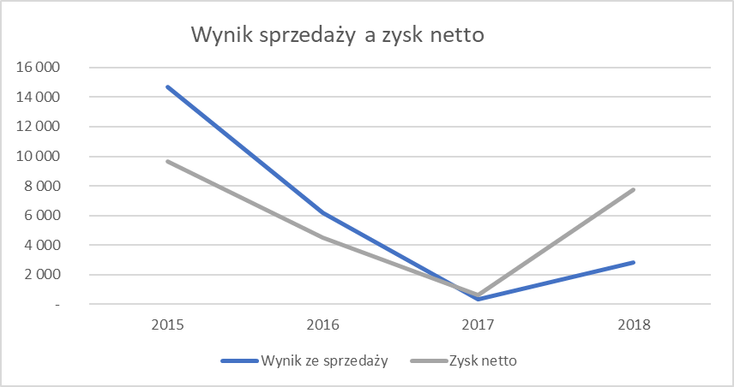
Wynik sprzedaży i zysk netto

Slide 11
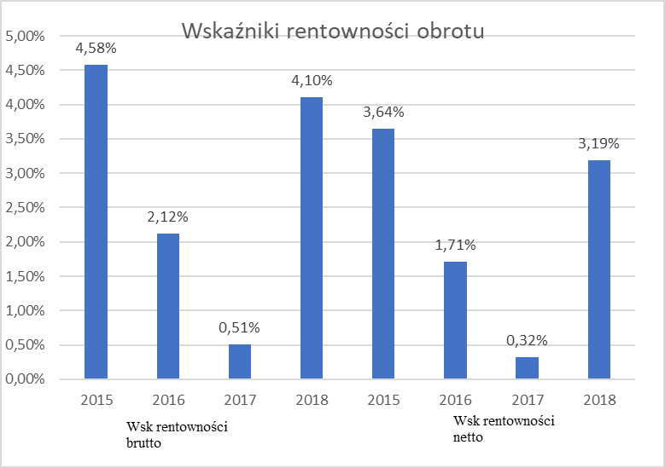
Wskaźniki rentowności obrotu
$wskaźnik rentowności obrotu brutto/netto=\frac{zysk brutto/netto}{przychody z całokształtu działalności}$

Slide 12
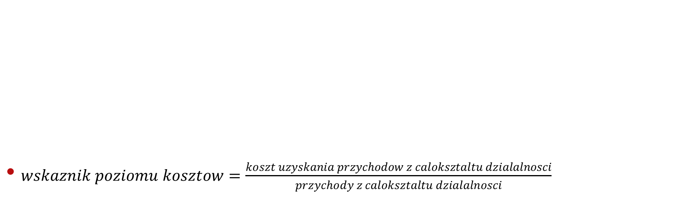
Wskaźnik poziomu kosztów
[w tyś zł] | 2015 | 2016 | 2017 | 2018
Koszt uzyskania przychodów | 249 610 | 257 994 | 200 837 | 231 166
Przychody z całokształtu działalności | 264 962 | 265 434 | 203 069 | 243 114
$wskaznik poziomu kosztow=\frac{koszt uzyskania przychodow z caloksztaltu dzialalnosci}{przychody z caloksztaltu dzialalnosci}$
 | 2015 | 2016 | 2017 | 2018
Wskaźnik poziomu kosztów | 0,94 | 0,97 | 0,98 | 0,95

Slide 13
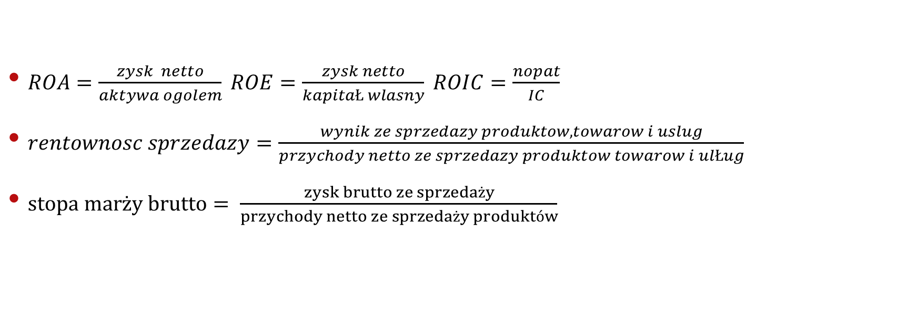
Wybrane wskaźniki rentowności
$ROA=\frac{zysk netto}{aktywa ogolem} ROE=\frac{zysk netto}{kapitał wlasny} ROIC=\frac{nopat}{IC}$
$rentownosc sprzedazy=\frac{wynik ze sprzedazy produktow, towarow i uslug}{przychody netto ze sprzedazy produktow towarow i ulług}$
$stopa marży brutto= \frac{zysk brutto ze sprzedaży}{przychody netto ze sprzedaży produktów}$

Slide 14
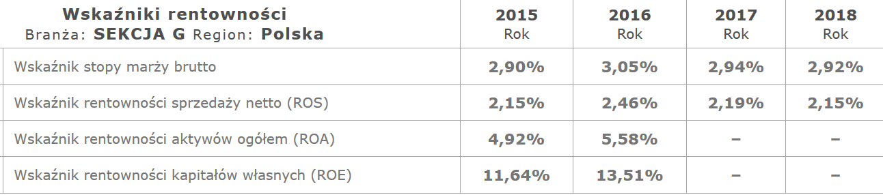
Wybrane wskaźniki rentowności
 | 2015 | 2016 | 2017 | 2018
Rentowność sprzedaży | 5,01% | 2,35% | 1,36% | 4,53%
Stopa marży brutto | 16,34% | 13,61% | 14,86% | 15,45%
ROA | 6,46% | 3,18% | 0,47% | 5,49%
ROE | 14,63% | 6,81% | 0,99% | 10,62%
ROIC | 8,38 | 7,10% | 2,09% | 7,37%

Slide 15

Analiza sytuacji majątkowo-kapitałowej

Slide 16
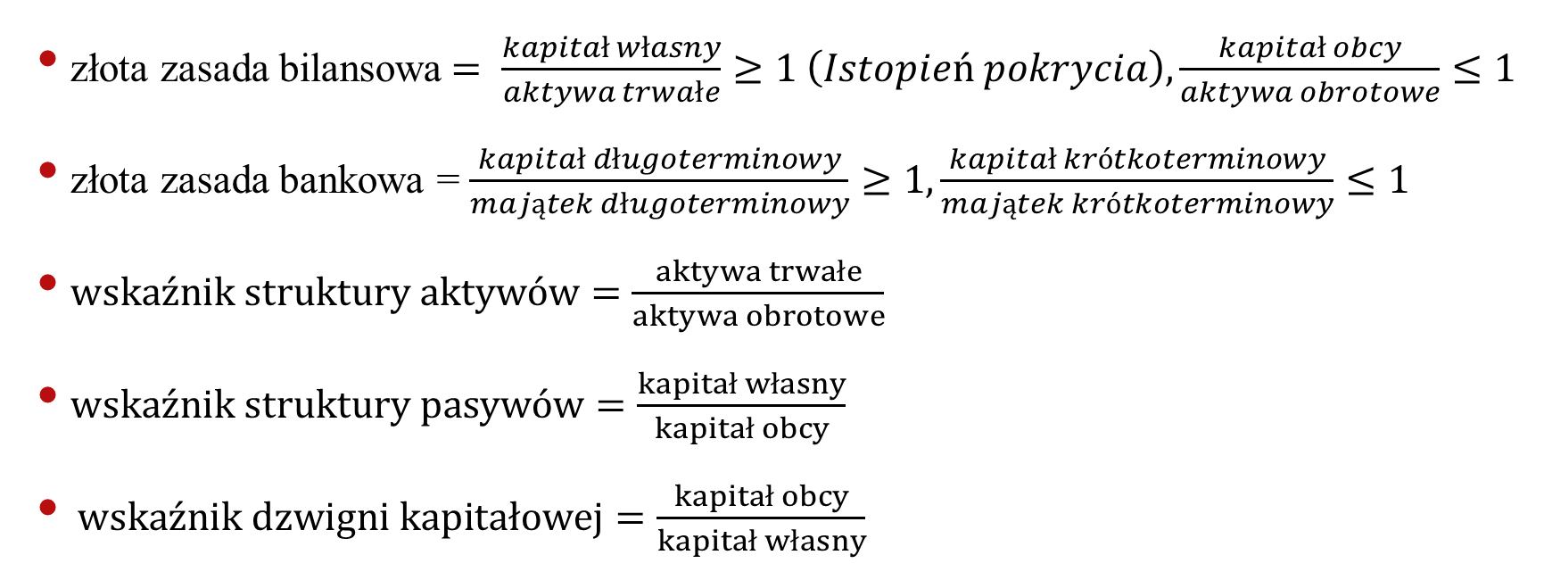
Sytuacja Majątkowo-kapitałowa
złota zasada bilansowa$= \frac{kapitał własny}{aktywa trwałe}≥1 \left(Istopień pokrycia\right), \frac{kapitał obcy}{aktywa obrotowe}≤1$
złota zasada bankowa = $\frac{kapitał długoterminowy}{majątek długoterminowy}≥1, \frac{kapitał krótkoterminowy}{majątek krótkoterminowy}≤1$
$wskaźnik struktury aktywów=\frac{aktywa trwałe}{aktywa obrotowe}$
$wskaźnik struktury pasywów=\frac{kapitał własny}{kapitał obcy}$
$wskaźnik dzwigni kapitałowej=\frac{kapitał obcy}{kapitał własny}$

Slide 17
Złota zasada bilansowa i bankowa
 | 2015 | 2016 | 2017 | 2018
Wskaźnik zastosowania dla kapitału własnego | 1,64 | 1,44 | 1,33 | 1,83
Wskaźnik zastosowania dla kapitału obcego | 0,76 | 0,79 | 0,82 | 0,67
Długoterminowy kapitał i majątek | 2,80 | 1,33 | 2,03 | 2,59
Krótkoterminowy kapitał i majątek | 0,34 | 0,84 | 0,42 | 0,37

Slide 18
Aktywa i Pasywa
 | 2015 | 2016 | 2017 | 2018
Wskaźnik struktury aktywów | 0,37 | 0,48 | 0,57 | 0,39
Wskaźnik wykorzystania aktywów ogółem | 1,76 | 1,84 | 1,47 | 1,65
Wskaźnik struktury pasywów | 0,79 | 0,88 | 0,92 | 1,07
Wskaźnik dźwigni kapitałowej | 1,27 | 1,14 | 1,09 | 0,93

Slide 19
AKTYWA I PASYWA

Slide 20
Aktywa struktura w 2017 roku

Slide 21
pasywa Struktura w roku 2017

Slide 22
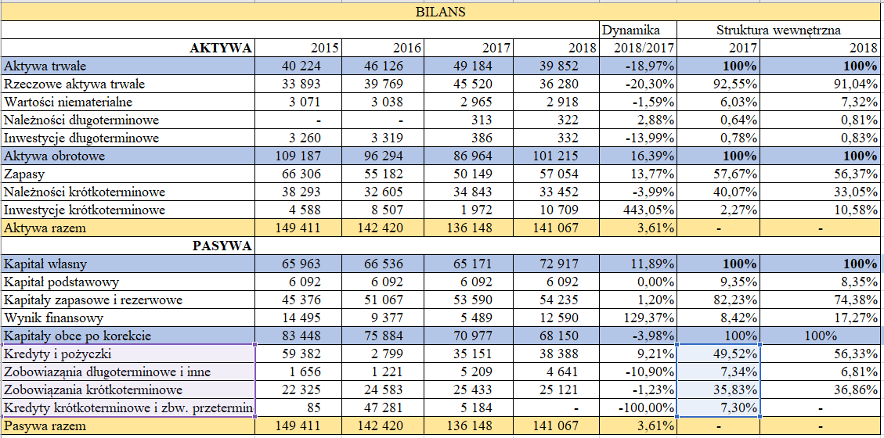
Bilans w formie analitycznej

Slide 23

ANALIZA POZYCJI RYNKOWEJ SPÓŁKI

Slide 24
NOTOWANIA SPÓŁKI
GPW-GIEŁDA PAPIERÓW WARTOŚCIOWYCH
WIG-Warszawski Indeks Giełdowy – indeks giełdowy typu dochodowego
wyraża łączną wartość względną spółek obecnych na Giełdzie Papierów Wartościowych w stosunku do ich wartości w początku jego notowania (16 kwietnia 1991 indeks równał się 1000 pkt).
obejmuje wszystkie spółki giełdowe spełniające minimalne kryteria
Jest indeksem dochodowym i przy jego obliczaniu uwzględnia się zarówno ceny zawartych w nim akcji, jak i dochody z dywidend i praw poboru.

Slide 25
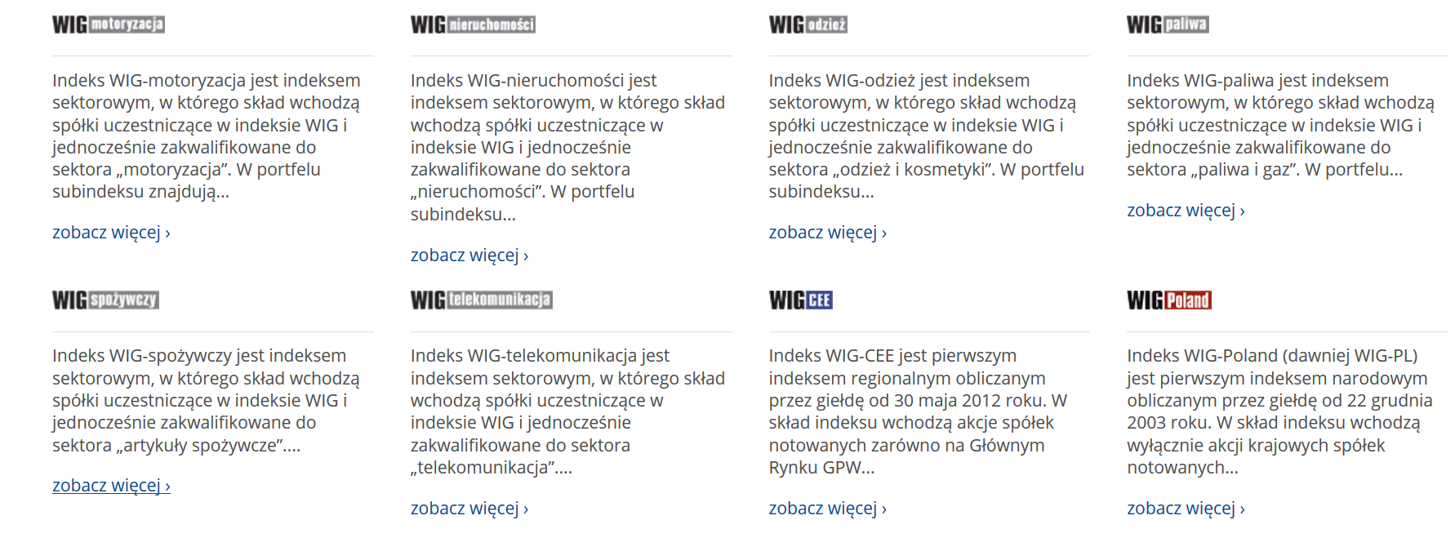
WIG SEKTOROWE
Subindeksy WIG-u, pozwalające
ocenić efektywność
inwestowania
w spółki z różnych sektorów
gospodarczych.

Slide 26
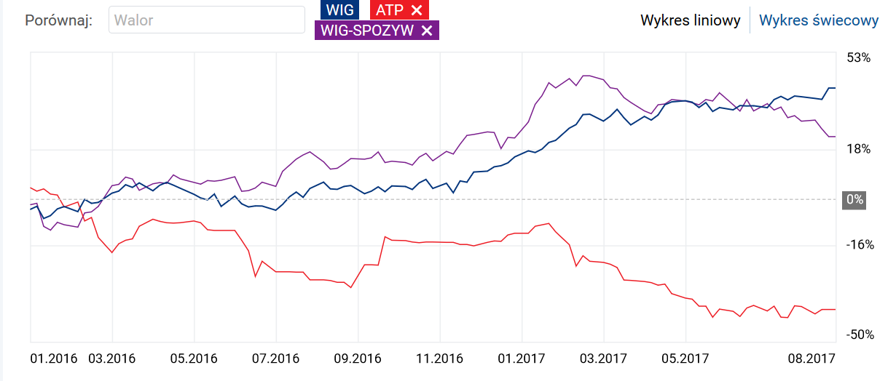
NOTOWANIA SPÓŁKI ATLANTA POLAND SA
 | 2015 | 2016 | 2017 | 2018
Liczba akcji | 6 091 904 | 6 091 904 | 6 091 904 | 6 091 904
Cena akcji | 7,15zł | 5,70zł | 4,70zł | 4,10zł

Slide 27
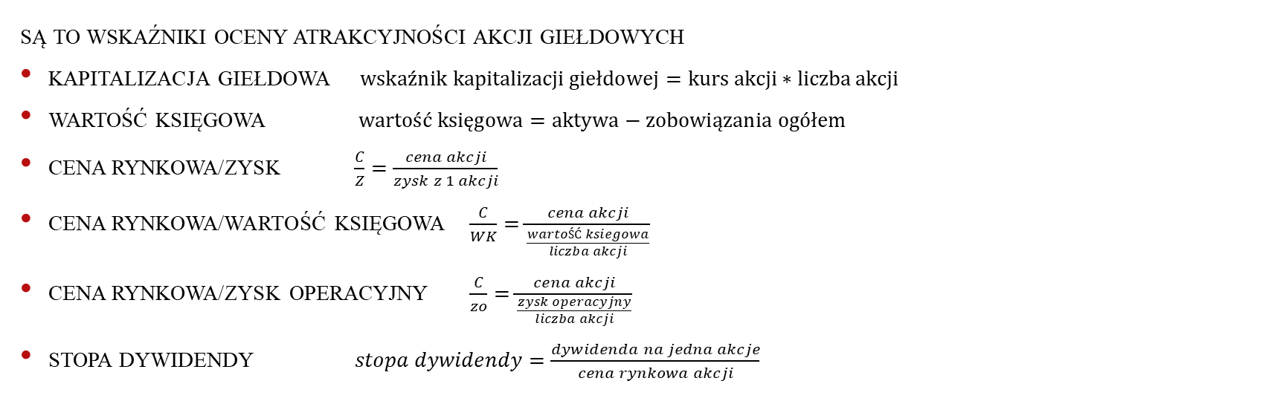
WSKAŹNIKI ANALIZY POZYCJI RYNKOWEJ SPÓŁKI
są to wskaźniki oceny atrakcyjności akcji giełdowych
Kapitalizacja giełdowa $wskaźnik kapitalizacji giełdowej=kurs akcji∗liczba akcji$
Wartość księgowa $wartość księgowa=aktywa−zobowiązania ogółem$
Cena rynkowa/zysk $\frac{C}{Z}=\frac{cena akcji}{zysk z 1 akcji}$
Cena rynkowa/wartość księgowa $\frac{C}{WK}=\frac{cena akcji}{\frac{wartość ksiegowa}{liczba akcji}}$
Cena rynkowa/zysk operacyjny $\frac{C}{zo}=\frac{cena akcji}{\frac{zysk operacyjny}{liczba akcji}}$
Stopa dywidendy $stopa dywidendy=\frac{dywidenda na jedna akcje}{cena rynkowa akcji}$

Slide 28
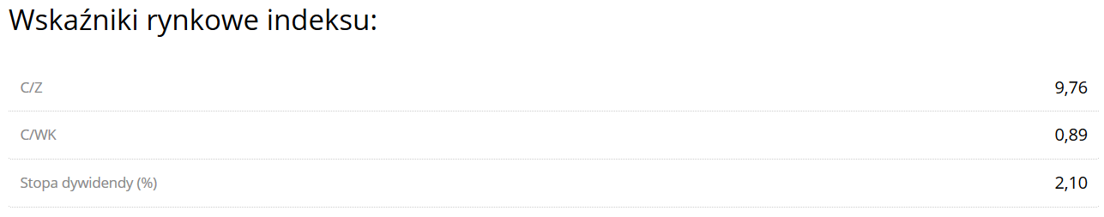
WSKAŹNIKI ANALIZY POZYCJI RYNKOWEJ ATLANTA POLAND SA
 | 2015 | 2016 | 2017 | 2018 | Dynamika 2017/2018
Kapitalizacja giełdowa | 43 557 114 | 34 723 853 | 28 631 949 | 24 976 806 | -0,13
WK | 65 963 000 | 66 536 000 | 65 171 000 | 72 917 000 | 0,12
C/Z | 4,51 | 7,66 | 44,39 | 3,22 | -0,93
C/WK | 0,66 | 0,52 | 0,44 | 0,34 | -0,22
C/ZO | 3,31 | 5,61 | 10,53 | 2,36 | -0,78
Stopa dywidendy | 5,45% | 11,40% | 7,02% | 0,00% | -

Slide 29

CZY ZAINWESTOWAŁBYM W SPÓŁKĘ ?
Atlanta Poland sa
jest płynna
Jest Rentowna
Spełnia złote reguły
Jednak
Dynamika 2018/2017 jest ujemna
Kurs akcji spada
Rynek Bakali?

Slide 30
ŹRÓDŁA
Edward Radośiński - Wprowadzenie do sprawozdawczości, analizy i informatyki finansowej
https://www.comperia.pl/kapitalizacja.html
https://pl.wikipedia.org/wiki/Stopa_dywidendy
http://www.finweb.pl/edukacja/slownik?pid=56&sid=255:Wskaznik-DY-stopa-dywidendy
https://www.gpw.pl/opisy-indeksow
http://atlantapoland.com.pl/
https://www.comperia.pl/kapitalizacja.html
https://pl.wikipedia.org/wiki/Warszawski_Indeks_Gie%C5%82dowy
http://www.finweb.pl/gielda/analityk-radzi/27937-atlanta-poland-wykres-i-wyniki

Slide 31
DZIĘKUJE ZA UWAGĘ

